Slide 1
商务简约答辩汇报模板
Professional generation Graduation Report PowerPoint Template
答辩人：xiazaii
指导老师：xiazaii
学院：哈佛大学商学院

Slide 2
目录
Contents
01 单击文本框输入标题
02 单击文本框输入标题
03 单击文本框输入标题
04 单击文本框输入标题
05 单击文本框输入标题

Slide 3
Section one
单击文本框输入标题
Professional generation PowerPoint
PowerPoint offers word processing, outlining, drawing, graphing, and presentation management tools all designed to be easy to use and learn.

Slide 4
Section one 单击文本框输入标题
PowerPoint offers word processing, outlining, drawing, graphing, and presentation management tools all designed to be easy to use and learn.
编辑标题
点击文本框即可进行编辑输入相关内容点击文本框即可进行编辑输入相关内容点击文本框即可进行编辑输入相关内容点击文本框即可进行编辑输入相关内容
点击文本框即可进行编辑输入相关内容点击文本框即可进行编辑输入相关内容点击文本框即可进行编辑输入相关内容点击文本框即可进行编辑输入相关内容点击文本框即可进行编辑输入相关内容点击文本框即可进行编辑输入相关内容点击文本框即可进行编辑输入相关内容点击文本框即可进行编辑输入相关内容点击文本框即可进行编辑输入相关内容点击文本框即可进行编辑输入相关内容点击文本框即可进行编辑输入相关内容点击文本框即可进行编辑输入相关内容点击文本框即可进行编辑输入相关内容点击文本框即可进行编辑输入相关内容

Slide 5
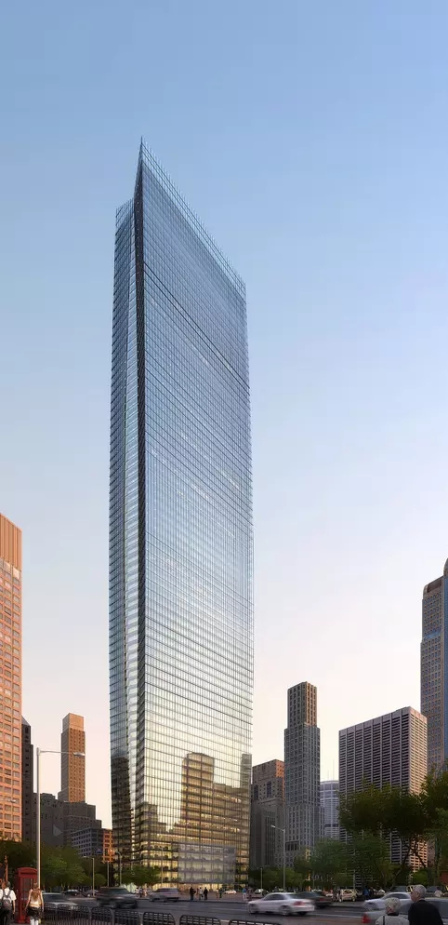
Section one 单击文本框输入标题
PowerPoint offers word processing, outlining, drawing, graphing, and presentation management tools all designed to be easy to use and learn.
编辑标题
点击文本框即可进行编辑输入相关内容点击文本框即可进行编辑输入相关内容点击文本框即可进行编辑输入相关内容点击文本框即可进行编辑输入相关内容点击文本框即可进行编辑输入相关内容点击文本框即可进行编辑输入相关内容点击文本框即可进行编辑输入相关内容点击文本框即可进行编辑输入相关内容点击文本框即可进行编辑输入相关内容点击文本框即可进行编辑输入相关内容点击文本框即可进行编辑输入相关内容点击文本框即可进行编辑输入相关内容点击文本框即可进行编辑输入相关内容点击文本框即可进行编辑输入相关内容

Slide 6
Section one 单击文本框输入标题
PowerPoint offers word processing, outlining, drawing, graphing, and presentation management tools all designed to be easy to use and learn.
编辑标题
编辑标题
点击文本框即可进行编辑输入相关内容点击文本框即可进行编辑输入相关内容
Add title
Add title
点击文本框即可进行编辑输入相关内容点击文本框即可进行编辑输入相关内容
编辑标题
编辑标题
点击文本框即可进行编辑输入相关内容点击文本框即可进行编辑输入相关内容
Add title
Add title
点击文本框即可进行编辑输入相关内容点击文本框即可进行编辑输入相关内容

Slide 7
Section two
单击文本框输入标题
Professional generation PowerPoint
PowerPoint offers word processing, outlining, drawing, graphing, and presentation management tools all designed to be easy to use and learn.

Slide 8
Section two 单击文本框输入标题
PowerPoint offers word processing, outlining, drawing, graphing, and presentation management tools all designed to be easy to use and learn.
点击文本框即可进行编辑输入相关内容点击文本框即可进行编辑输入相关内容点击文本框即可进行编辑输入相关内容点击文本框即可进行编辑输入相关内容点击文本框即可进行编辑输入相关内容点击文本框即可进行编辑输入相关内容点击文本框即可进行编辑输入相关内容点击文本框即可进行编辑输入相关内容点击文本框即可进行编辑输入相关内容点击文本框即可进行编辑输入相关内容点击文本框即可进行编辑输入相关内容点击文本框即可进行编辑输入相关内容点击文本框即可进行编辑输入相关内容点击文本框即可进行编辑输入相关内容

Slide 9
Section two 单击文本框输入标题
PowerPoint offers word processing, outlining, drawing, graphing, and presentation management tools all designed to be easy to use and learn.
text
text
text
text
点击文本框即可进行编辑输入相关内容点击文本框即可进行编辑输入相关内容
text
点击文本框即可进行编辑输入相关内容点击文本框即可进行编辑输入相关内容
点击文本框即可进行编辑输入相关内容点击文本框即可进行编辑输入相关内容
text
点击文本框即可进行编辑输入相关内容点击文本框即可进行编辑输入相关内容
text
点击文本框即可进行编辑输入相关内容点击文本框即可进行编辑输入相关内容
点击文本框即可进行编辑输入相关内容点击文本框即可进行编辑输入相关内容

Slide 10
Section two 单击文本框输入标题
PowerPoint offers word processing, outlining, drawing, graphing, and presentation management tools all designed to be easy to use and learn.
编辑标题
编辑标题
编辑标题
编辑标题
点击文本框即可进行编辑输入相关内容点击文本框即可进行编辑输入相关内容
点击文本框即可进行编辑输入相关内容点击文本框即可进行编辑输入相关内容
点击文本框即可进行编辑输入相关内容点击文本框即可进行编辑输入相关内容
点击文本框即可进行编辑输入相关内容点击文本框即可进行编辑输入相关内容
点击文本框即可进行编辑输入相关内容点击文本框即可进行编辑输入相关内容点击文本框即可进行编辑输入相关内容点击文本框即可进行编辑输入相关内容点击文本框即可进行编辑输入相关内容点击文本框即可进行编辑输入相关内容点击文本框即可进行编辑输入相关内容点击文本框即可进行编辑输入相关内容点击文本框即可进行编辑输入相关内容点击文本框即可进行编辑输入相关内容点击文本框即可进行编辑输入相关内容点击文本框即可进行编辑输入相关内容点击文本框即可进行编辑输入相关内容点击文本框即可进行编辑输入相关内容

Slide 11
Section three
单击文本框输入标题
Professional generation PowerPoint
PowerPoint offers word processing, outlining, drawing, graphing, and presentation management tools all designed to be easy to use and learn.

Slide 12
Section three 单击文本框输入标题
PowerPoint offers word processing, outlining, drawing, graphing, and presentation management tools all designed to be easy to use and learn.
01
.
02
03
04
05
编辑标题
编辑标题
编辑标题
编辑标题
编辑标题
点击文本框即可进行编辑输入相关内容点击文本框即可进行编辑输入相关内容点击文本框即可进行编辑输入相关内容点击文本框即可进行编辑输入相关内容
点击文本框即可进行编辑输入相关内容点击文本框即可进行编辑输入相关内容点击文本框即可进行编辑输入相关内容点击文本框即可进行编辑输入相关内容
点击文本框即可进行编辑输入相关内容点击文本框即可进行编辑输入相关内容点击文本框即可进行编辑输入相关内容点击文本框即可进行编辑输入相关内容
点击文本框即可进行编辑输入相关内容点击文本框即可进行编辑输入相关内容点击文本框即可进行编辑输入相关内容点击文本框即可进行编辑输入相关内容
点击文本框即可进行编辑输入相关内容点击文本框即可进行编辑输入相关内容点击文本框即可进行编辑输入相关内容点击文本框即可进行编辑输入相关内容

Slide 13
Section three 单击文本框输入标题
PowerPoint offers word processing, outlining, drawing, graphing, and presentation management tools all designed to be easy to use and learn.
点击文本框即可进行编辑输入相关内容点击文本框即可进行编辑输入相关内容
点击文本框即可进行编辑输入相关内容点击文本框即可进行编辑输入相关内容
编辑标题
编辑标题
点击文本框即可进行编辑输入相关内容点击文本框即可进行编辑输入相关内容点击文本框即可进行编辑输入相关内容点击文本框点击文本框即可进行编辑输入相关内容点击文本框即可进行编辑输入相关内容点击文本框即可进行编辑输入相关内容点击文本框即可进行编辑输入相关内容即可进行编辑输入相关内容
点击文本框即可进行编辑输入相关内容点击文本框即可进行编辑输入相关内容点击文本框即可进行编辑输入相关内容点击文本框点击文本框即可进行编辑输入相关内容点击文本框即可进行编辑输入相关内容点击文本框即可进行编辑输入相关内容点击文本框即可进行编辑输入相关内容即可进行编辑输入相关内容

Slide 14
Section three 单击文本框输入标题
PowerPoint offers word processing, outlining, drawing, graphing, and presentation management tools all designed to be easy to use and learn.
点击文本框即可进行编辑输入相关内容点击文本框即可进行编辑输入相关内容点击文本框即可进行编辑输入相关内容点击文本框即可进行编辑输入相关内容点击文本框即可进行编辑输入相关内容点击文本框即可进行编辑输入相关内容点击文本框即可进行编辑输入相关内容点击文本框即可进行编辑输入相关内容
点击文本框即可进行编辑输入相关内容点击文本框即可进行编辑输入相关内容点击文本框即可进行编辑输入相关内容点击文本框即可进行编辑输入相关内容点击文本框即可进行编辑输入相关内容点击文本框即可进行编辑输入相关内容点击文本框即可进行编辑输入相关内容点击文本框即可进行编辑输入相关内容
点击文本框即可进行编辑输入相关内容点击文本框即可进行编辑输入相关内容点击文本框即可进行编辑输入相关内容点击文本框即可进行编辑输入相关内容点击文本框即可进行编辑输入相关内容点击文本框即可进行编辑输入相关内容点击文本框即可进行编辑输入相关内容点击文本框即可进行编辑输入相关内容点击文本框即可进行编辑输入相关内容点击文本框即可进行编辑输入相关内容点击文本框即可进行编辑输入相关内容点击文本框即可进行编辑输入相关内容点击文本框即可进行编辑输入相关内容点击文本框即可进行编辑输入相关内容

Slide 15
Section four
单击文本框输入标题
Professional generation PowerPoint
PowerPoint offers word processing, outlining, drawing, graphing, and presentation management tools all designed to be easy to use and learn.

Slide 16
Section four 单击文本框输入标题
PowerPoint offers word processing, outlining, drawing, graphing, and presentation management tools all designed to be easy to use and learn.
TEXT
TEXT
TEXT
TEXT
TEXT
编辑标题
编辑标题
编辑标题
编辑标题
编辑标题
点击文本框即可进行编辑输入相关内容点击文本框即可进行编辑输入相关内容
点击文本框即可进行编辑输入相关内容点击文本框即可进行编辑输入相关内容
点击文本框即可进行编辑输入相关内容点击文本框即可进行编辑输入相关内容
点击文本框即可进行编辑输入相关内容点击文本框即可进行编辑输入相关内容
点击文本框即可进行编辑输入相关内容点击文本框即可进行编辑输入相关内容

Slide 17
Section four 单击文本框输入标题
PowerPoint offers word processing, outlining, drawing, graphing, and presentation management tools all designed to be easy to use and learn.
编辑标题
点击文本框即可进行编辑输入相关内容点击文本框即可进行编辑输入相关内容点击文本框即可进行编辑输入相关内容点击文本框即可进行编辑输入相关内容
编辑标题
点击文本框即可进行编辑输入相关内容点击文本框即可进行编辑输入相关内容
编辑标题
点击文本框即可进行编辑输入相关内容点击文本框即可进行编辑输入相关内容
编辑标题
点击文本框即可进行编辑输入相关内容点击文本框即可进行编辑输入相关内容

Slide 18
Section five
单击文本框输入标题
Professional generation PowerPoint
PowerPoint offers word processing, outlining, drawing, graphing, and presentation management tools all designed to be easy to use and learn.

Slide 19
Section five 单击文本框输入标题
PowerPoint offers word processing, outlining, drawing, graphing, and presentation management tools all designed to be easy to use and learn.
编辑标题
点击文本框即可进行编辑输入相关内容点击文本框即可进行编辑输入相关内容点击文本框即可进行编辑输入相关内容点击文本框即可进行编辑输入相关内容点击文本框即可进行编辑输入相关内容点击文本框即可进行编辑输入相关内容点击文本框即可进行编辑输入相关内容点击文本框即可进行编辑输入相关内容点击文本框即可进行编辑输入相关内容点击文本框即可进行编辑输入相关内容点击文本框即可进行编辑输入相关内容点击文本框即可进行编辑输入相关内容点击文本框即可进行编辑输入相关内容点击文本框即可进行编辑输入相关内容点击文本框即可进行编辑输入相关内容点击文本框即可进行编辑输入相关内容
2012
2013
2014
2016
2017

Slide 20
THANK YOU
欢迎各位老师指导

